Slide 1
B.8. Sichere Passwortverwaltung
Dimcho Georgiev

Slide 2
Überblick
Hash-Algorithmen
Passwortentropie
Hash-Table vs Rainbow-Table
PBKDF2
Live Demo

Slide 3
Hash-Algorithmen
Was passiert wenn der Input mehr/weniger Symbolen enthält als dem fest definierten Hashwert Output?
Verschiedene Hash-Algorithmus:
SHA512
MD5
Lamport’s Hash
Ist es erkennbar, wenn mehrere Benutzer(-innen) das gleiche Passwort haben?
Kollisionen
Salt
Pepper

Slide 4
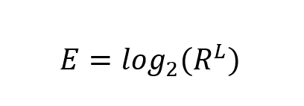
Passwortentropie
Maß für die Schwierigkeit
Simple guesses (die meist 1000 verwendete Passwörter)
Brute force (alle möglichen Kombinationen von Zeichen [mit Länge 8])
Research (Adresse, Name von Haustier)
R – Pool of unique characters
L – Number of characters in your password

Slide 5
Hash-Table vs Rainbow-Table
Rainbow-Tabellen fassen ähnliche Hashes zusammen, um Platz zu sparen, indem sie das Präfix nicht für jeden Hash speichern
f2ca5152b0… and f2ca513a13... can be stored as f2ca51 -> 52b0… and 3a13...
Beide werden zum Speichern der Ergebnisse eines Vorberechnungsangriffs verwendet
Rainbow-Tabelle ist langsamer, benötigt aber weniger Platz
Hash-Tabelle ist schneller, erfordert aber mehr Speicherplatz
Bevor eine Rainbow-Table erstellt werden kann, wird zuerst eine Hash-Table erstellt
Salt verhindert beide Angriffsmethoden gleichmäßig (absolute)

Slide 6
PBKDF2
Password-Based Key Derivation Function Version 2
Salted password hash
NIST - salt length of 128 bits.
Slowness
In 2000 the recommended number of iterations was 1 000,
In 2021 the number of recommended iterations reached 310 000
Computers become faster over time (Gordon Moore). Human brains do not

Slide 7
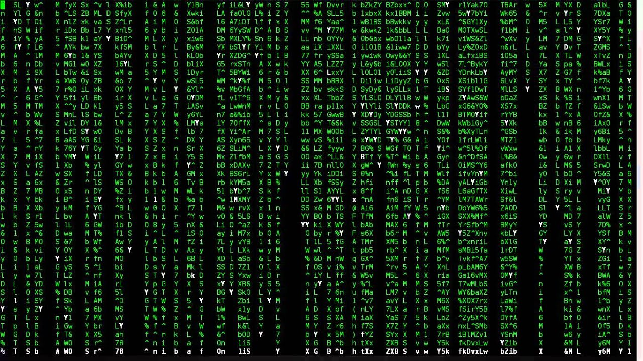
Live Demo

Slide 8
Quellen
https://nvlpubs.nist.gov/nistpubs/Legacy/SP/nistspecialpublication800-132.pdf - NIST
https://security.stackexchange.com/questions/3959/recommended-of-iterations-when-using-pbkdf2-sha256/ - PBKDF2
https://i.ytimg.com/vi/u6_E2ggMchs/maxresdefault.jpg - Image
https://specopssoft.com/wp-content/uploads/2021/05/Password-Entropy-of-Password-Policies-Formula.png - Image
https://www.okta.com/identity-101/password-entropy/ - Entropy
https://security.stackexchange.com/questions/92865/what-is-the-difference-between-a-hash-table-and-a-rainbow-table-and-how-are-the - Hash-Table vs Rainbow-Table

